Slide 1
Procesadores paralelos

Slide 2
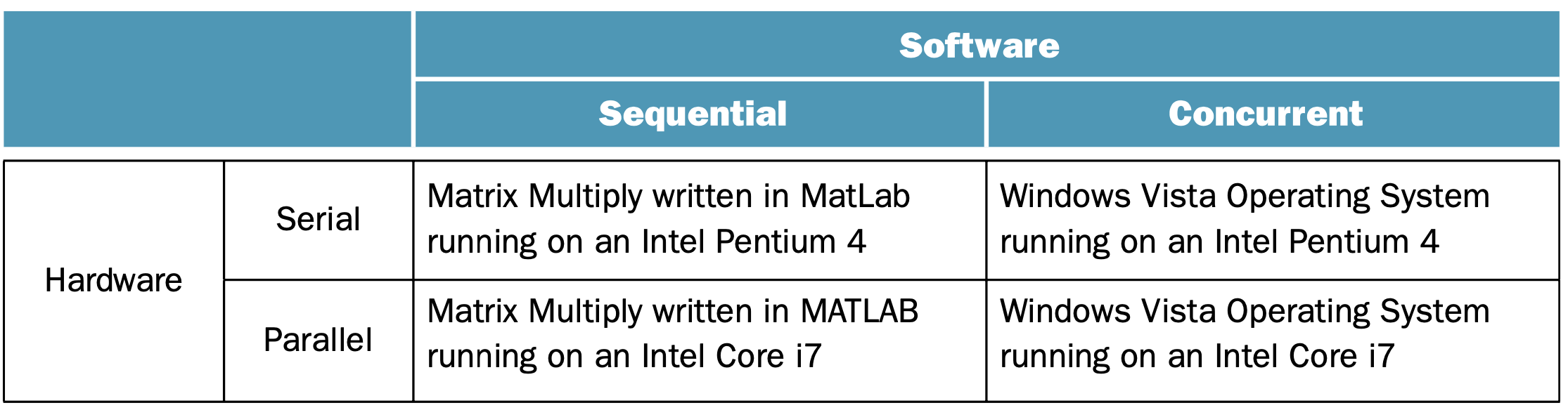
Definiciones
Fuente: COD-HSI-RISC-2, p. 521

Slide 3
Niveles de paralelismo
Subword parallelism. Se obtiene al usar instrucciones vectoriales SIMD.
Instruction-level parallelism (ILP). Se obtiene al ejecutar un programa en un procesador superescalar.
Process-level parallelism (PLP). Se obtiene al ejecutar un programa usando hilos o alguna librería tipo MPI u OpenMP.

Slide 4
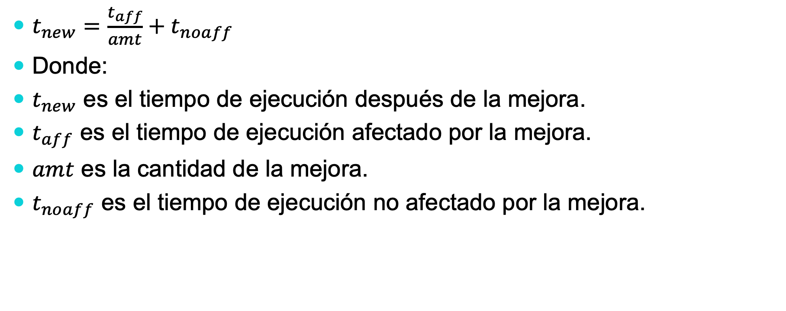
Ley de Amdahl
$t_{new}=\frac{t_{aff}}{amt}+t_{noaff}$
Donde:
$t_{new}$ es el tiempo de ejecución después de la mejora.
$t_{aff}$ es el tiempo de ejecución afectado por la mejora.
$amt$ es la cantidad de la mejora.
$t_{noaff}$ es el tiempo de ejecución no afectado por la mejora.

Slide 5
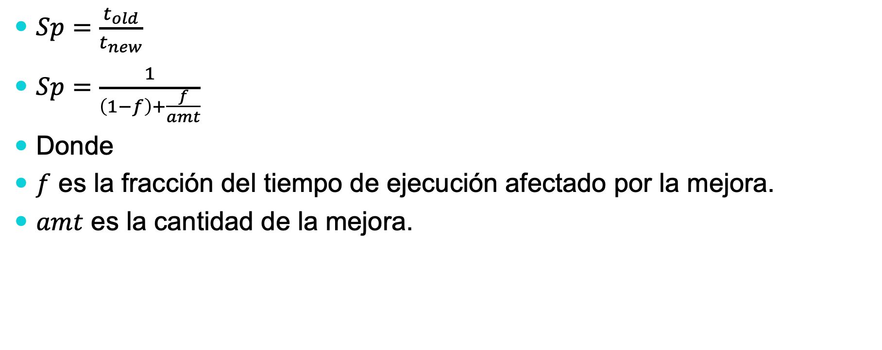
Ley de Amdahl
$Sp=\frac{t_{old}}{t_{new}}$
$Sp=\frac{1}{\left(1−f\right)+\frac{f}{amt}}$
Donde
$f$ es la fracción del tiempo de ejecución afectado por la mejora.
$amt$ es la cantidad de la mejora.

Slide 6

Corolario de la ley de Amdahl
El speedup máximo depende de la fracción del tiempo de ejecución que se mejora.
$Sp<\frac{1}{(1−f)}$

Slide 7
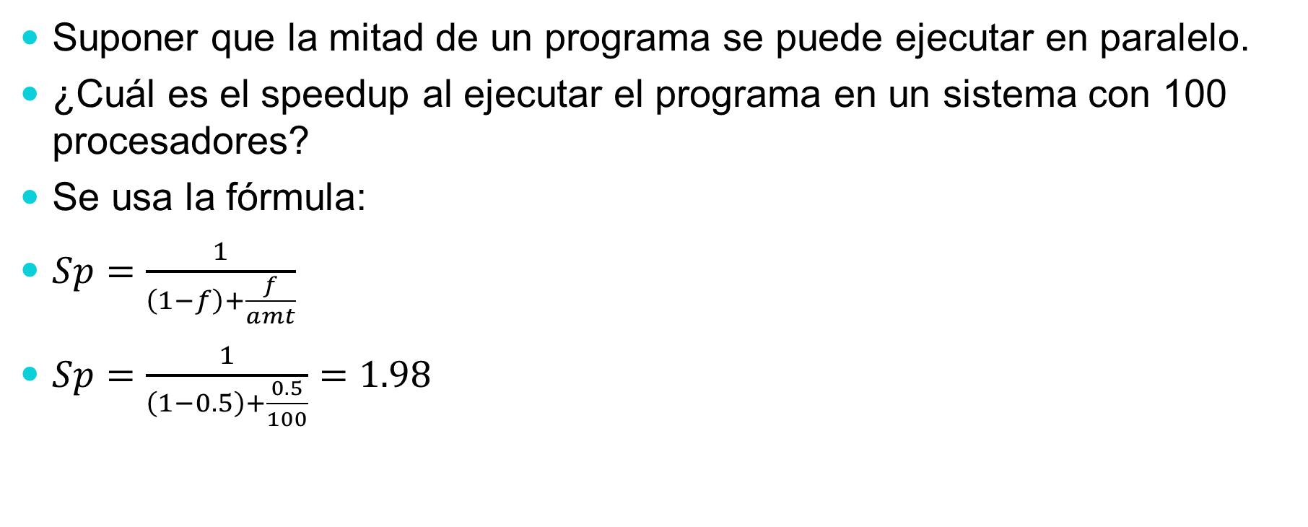
Ejemplo 1
Suponer que la mitad de un programa se puede ejecutar en paralelo.
¿Cuál es el speedup al ejecutar el programa en un sistema con 100 procesadores?
Se usa la fórmula:
$Sp=\frac{1}{\left(1−f\right)+\frac{f}{amt}}$
$Sp=\frac{1}{\left(1−0.5\right)+\frac{0.5}{100}}=1.98$

Slide 8
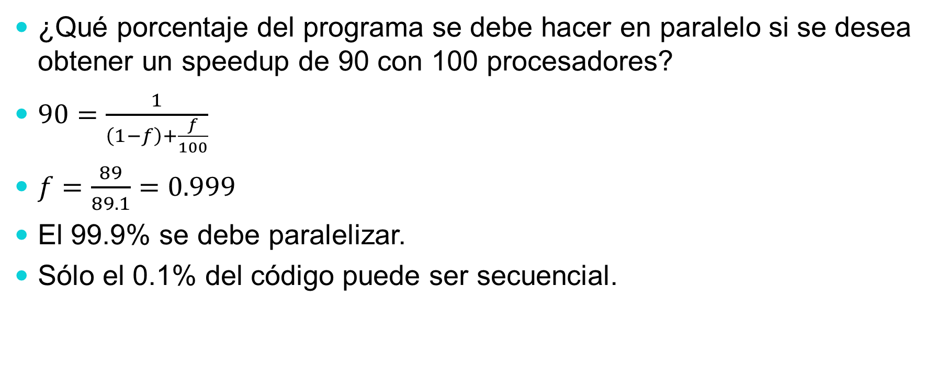
Ejemplo 2
¿Qué porcentaje del programa se debe hacer en paralelo si se desea obtener un speedup de 90 con 100 procesadores?
$90=\frac{1}{\left(1−f\right)+\frac{f}{100}}$
$f=\frac{89}{89.1}=0.999$
El 99.9% se debe paralelizar.
Sólo el 0.1% del código puede ser secuencial.

Slide 9
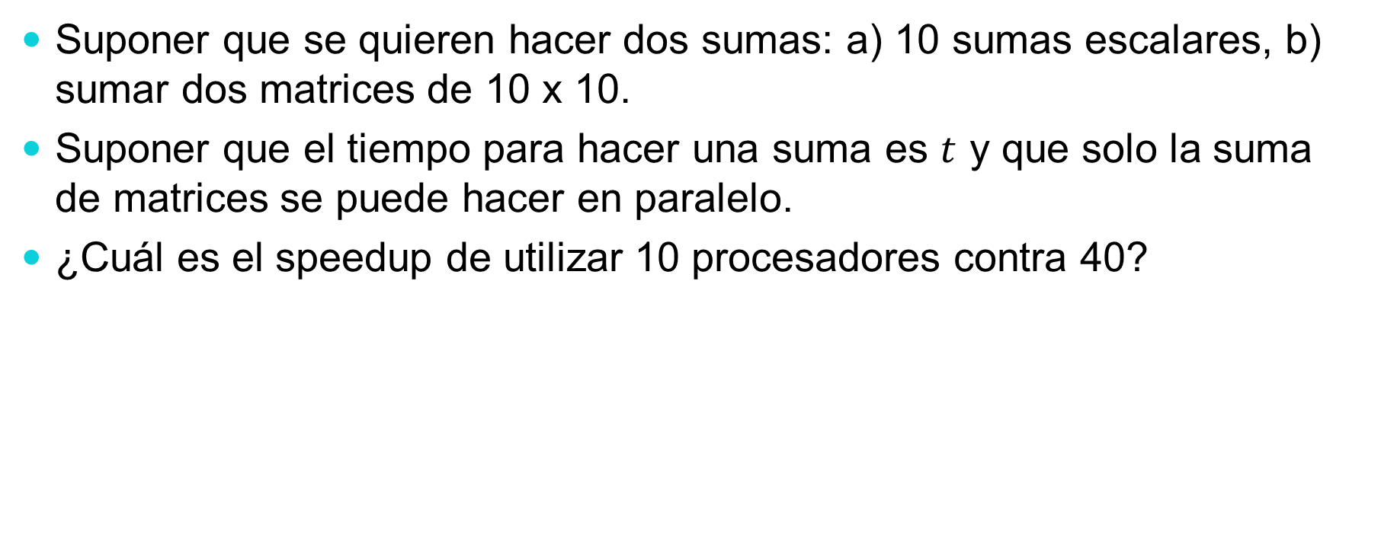
Ejemplo 3
Suponer que se quieren hacer dos sumas: a) 10 sumas escalares, b) sumar dos matrices de 10 x 10.
Suponer que el tiempo para hacer una suma es $t$ y que solo la suma de matrices se puede hacer en paralelo.
¿Cuál es el speedup de utilizar 10 procesadores contra 40?

Slide 10
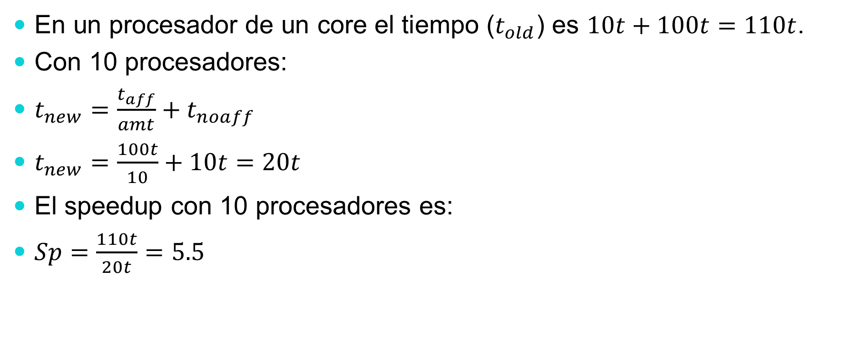
Ejemplo 3
En un procesador de un core el tiempo ($t_{old}$) es $10t+100t=110t$.
Con 10 procesadores:
$t_{new}=\frac{t_{aff}}{amt}+t_{noaff}$
$t_{new}=\frac{100t}{10}+10t=20t$
El speedup con 10 procesadores es:
$Sp=\frac{110t}{20t}=5.5$

Slide 11
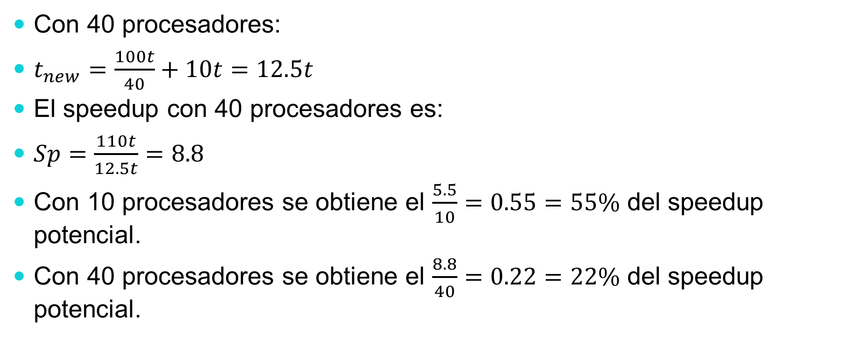
Ejemplo 3
Con 40 procesadores:
$t_{new}=\frac{100t}{40}+10t=12.5t$
El speedup con 40 procesadores es:
$Sp=\frac{110t}{12.5t}=8.8$
Con 10 procesadores se obtiene el $\frac{5.5}{10}=0.55=55\%$ del speedup potencial.
Con 40 procesadores se obtiene el $\frac{8.8}{40}=0.22=22\%$ del speedup potencial.

Slide 12
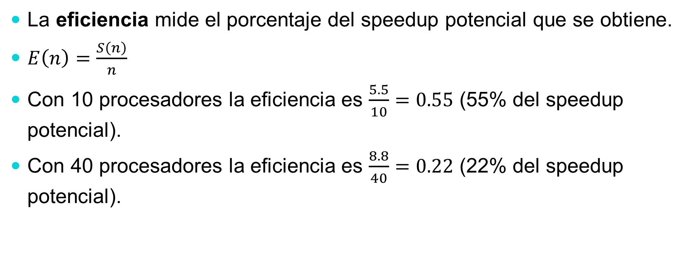
Ejemplo 3
La eficiencia mide el porcentaje del speedup potencial que se obtiene.
$E\left(n\right)=\frac{S\left(n\right)}{n}$
Con 10 procesadores la eficiencia es $\frac{5.5}{10}=0.55$ (55% del speedup potencial).
Con 40 procesadores la eficiencia es $\frac{8.8}{40}=0.22$ (22% del speedup potencial).

Slide 13
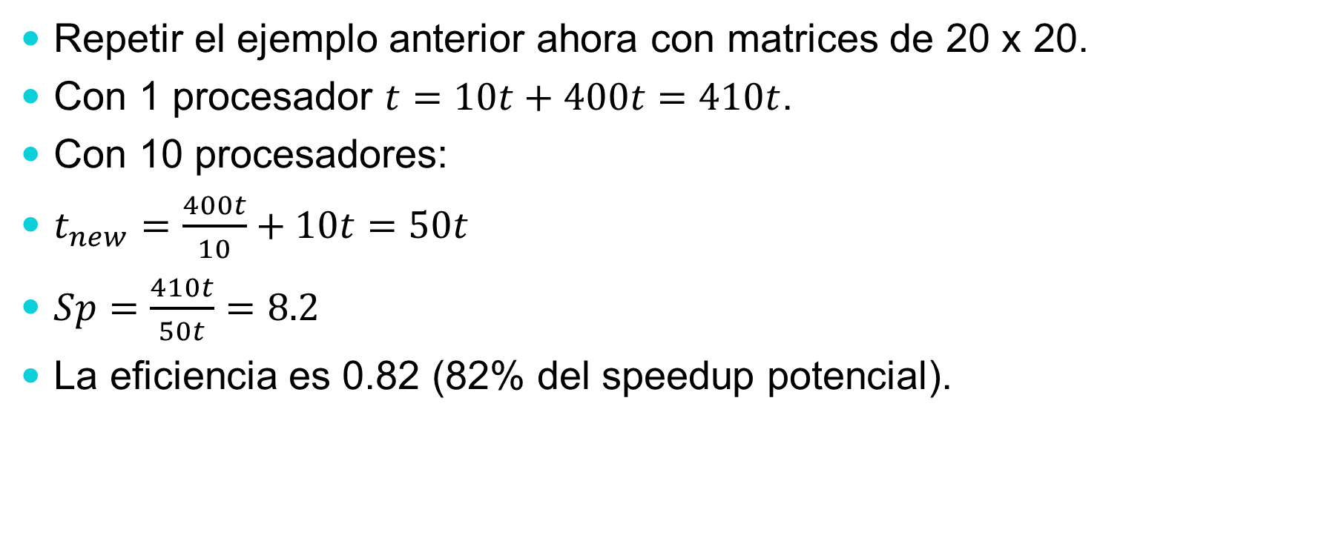
Ejemplo 4
Repetir el ejemplo anterior ahora con matrices de 20 x 20.
Con 1 procesador $t=10t+400t=410t$.
Con 10 procesadores:
$t_{new}=\frac{400t}{10}+10t=50t$
$Sp=\frac{410t}{50t}=8.2$
La eficiencia es 0.82 (82% del speedup potencial).

Slide 14

Ejemplo 4
Con 40 procesadores:
$t_{new}=\frac{400t}{40}+10t=20t$
$Sp=\frac{410t}{20t}=20.5$
La eficiencia es 0.51 (51% del speedup potencial).

Slide 15
Escalado fuerte vs débil
Escalado fuerte. Medir el speedup manteniendo fijo el tamaño del problema.
Escalado débil. Medir el tiempo aumentando proporcionalmente el tamaño del problema.

Slide 16
Escalado fuerte ideal
1 procesador: 10,000 imágenes, 100 segundos.
2 procesadores: 10,000 imágenes, 50 segundos (speedup = 2, eficiencia = 1).
4 procesadores: 10,000 imágenes, 25 segundos (speedup = 4, eficiencia = 1).

Slide 17
Escalado débil ideal
1 procesador: 10,000 imágenes, 100 segundos.
2 procesadores: 20,000 imágenes, 100 segundos (tiempo constante, carga de trabajo por procesador constante).
4 procesadores: 40,000 imágenes, 100 segundos (tiempo constante, carga de trabajo por procesador constante).

Slide 18
Escalado fuerte del ejemplo
Con 110 sumas:
Conclusiones:
No se alcanza el escalado fuerte ideal.
La eficiencia disminuye conforme aumenta el número de procesadores.
n | t | S | E
1 | 110t | 1.0 | 1.00
10 | 20t | 5.5 | 0.55
40 | 12.5t | 8.8 | 0.22

Slide 19
Escalado fuerte del ejemplo
Con 410 sumas:
Conclusiones:
No se alcanza el escalado fuerte ideal.
La eficiencia disminuye menos que con 110 sumas.
n | t | S | E
1 | 410t | 1.0 | 1.00
10 | 50t | 8.2 | 0.82
40 | 20t | 20.5 | 0.51

Slide 20
Escalado débil del ejemplo
El tamaño del problema aumenta proporcionalmente al aumento en el número de procesadores.
Conclusión: el problema muestra escalado débil ideal.
Razón: la carga por procesador se mantiene constante.
n | Tamaño | t
10 | 110 sumas | 20t
40 | 410 sumas | 20t

Slide 21
Ejemplo 5
Los ejemplos anteriores suponen que todos los procesadores reciben la misma cantidad de trabajo (carga balanceada).
Repetir el ejemplo anterior con 40 procesadores, suponiendo que un procesador recibe a) el doble de carga y b) 5 veces más carga que cuando la carga estaba balanceada.

Slide 22
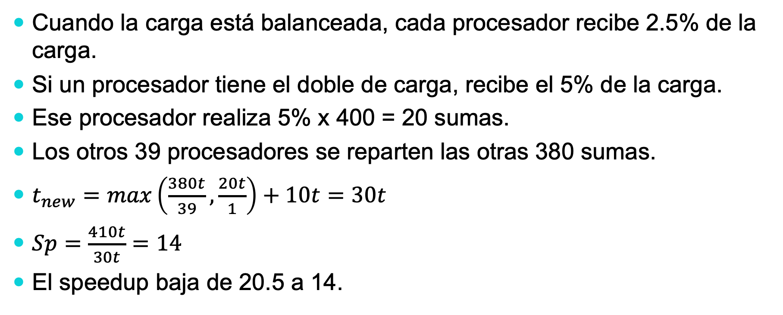
Ejemplo 5
Cuando la carga está balanceada, cada procesador recibe 2.5% de la carga.
Si un procesador tiene el doble de carga, recibe el 5% de la carga.
Ese procesador realiza 5% x 400 = 20 sumas.
Los otros 39 procesadores se reparten las otras 380 sumas.
$t_{new}=max\left(\frac{380t}{39},\frac{20t}{1}\right)+10t=30t$
$Sp=\frac{410t}{30t}=14$
El speedup baja de 20.5 a 14.

Slide 23
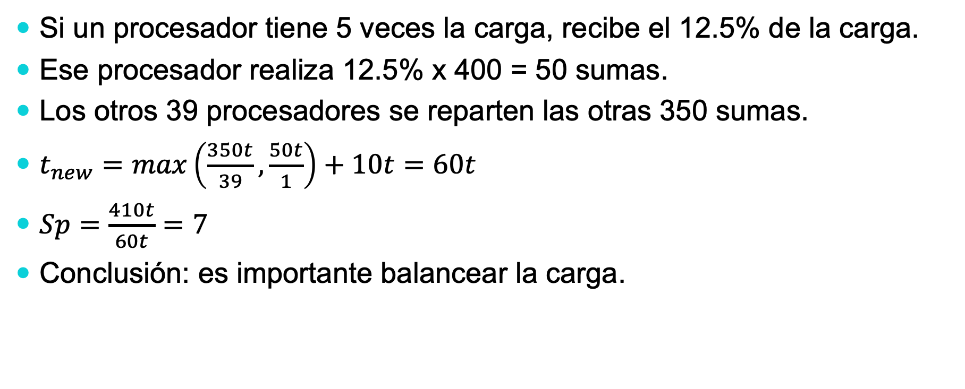
Ejemplo 5
Si un procesador tiene 5 veces la carga, recibe el 12.5% de la carga.
Ese procesador realiza 12.5% x 400 = 50 sumas.
Los otros 39 procesadores se reparten las otras 350 sumas.
$t_{new}=max\left(\frac{350t}{39},\frac{50t}{1}\right)+10t=60t$
$Sp=\frac{410t}{60t}=7$
Conclusión: es importante balancear la carga.

Slide 24
Taxonomía de Flynn
Es una clasificación propuesta por Michael Flynn en 1966.
Clasifica las arquitecturas de computadoras en base a su flujo (stream) de instrucciones y a su flujo de datos.
El flujo de instrucciones es la secuencia de instrucciones que fluyen de la memoria principal hacia el procesador.
El flujo de datos es la secuencia de datos que fluyen entre la memoria principal y el procesador.
Cada uno de esos flujos puede ser único (single) o múltiple.

Slide 25
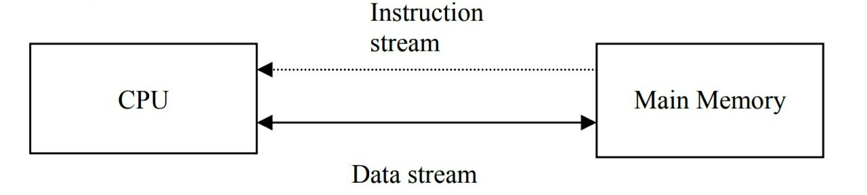
Taxonomía de Flynn
Fuente: https://www.quora.com/What-is-instruction-stream-and-data-stream

Slide 26
Taxonomía de Flynn
Los procesadores se clasifican en cuatro categorías:
SISD (Single instruction stream, single data stream). También conocidos como procesadores escalares.
SIMD (Single instruction stream, multiple data stream). También conocidos como procesadores de arreglos o de vectores.
MISD (Multiple instruction stream, single data stream).
MIMD (Multiple instruction stream, multiple data stream). También conocidos como multiprocesadores.

Slide 27
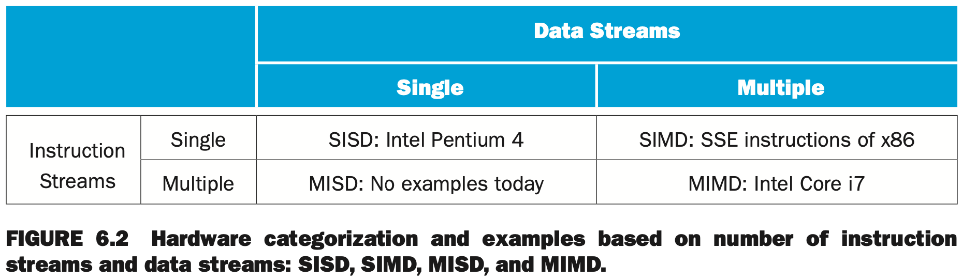
Taxonomía de Flynn

Slide 28
SISD
Un procesador de un core que ejecuta un flujo único de instrucciones sobre un flujo único de datos.
Originalmente fueron llamados procesadores escalares.
Los procesadores pipeline son SISD.
Los procesadores superescalares de un core y sin instrucciones vectoriales son SISD.
Ejemplo: Pentium 4 (2000).

Slide 29
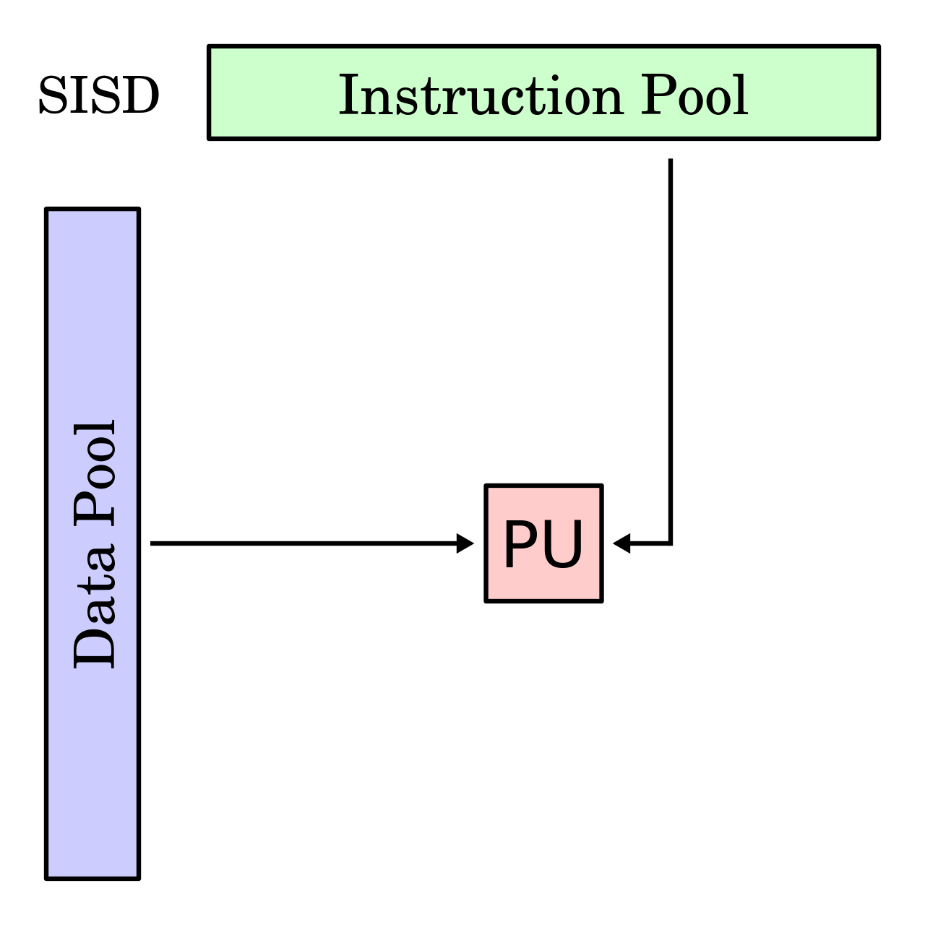
SISD
Fuente: https://en.wikipedia.org/wiki/SISD#/media/File:SISD.svg

Slide 30
SIMD
Son procesadores que realizan la misma operación sobre múltiples datos simultáneamente.
Originalmente fueron llamados procesadores de vectores o procesadores de arreglos.
Una instrucción opera sobre todos los datos de un arreglo en paralelo.
Ejemplo:

Slide 31
SIMD
# Python
arr1 = np.array([1, 2, 3, 4])
arr2 = np.array([11, 12, 13, 14])
res = arr1 + arr2
En un procesador de arreglos la suma se hace en paralelo.
; x86
vaddps ymm2, ymm0, ymm1

Slide 32
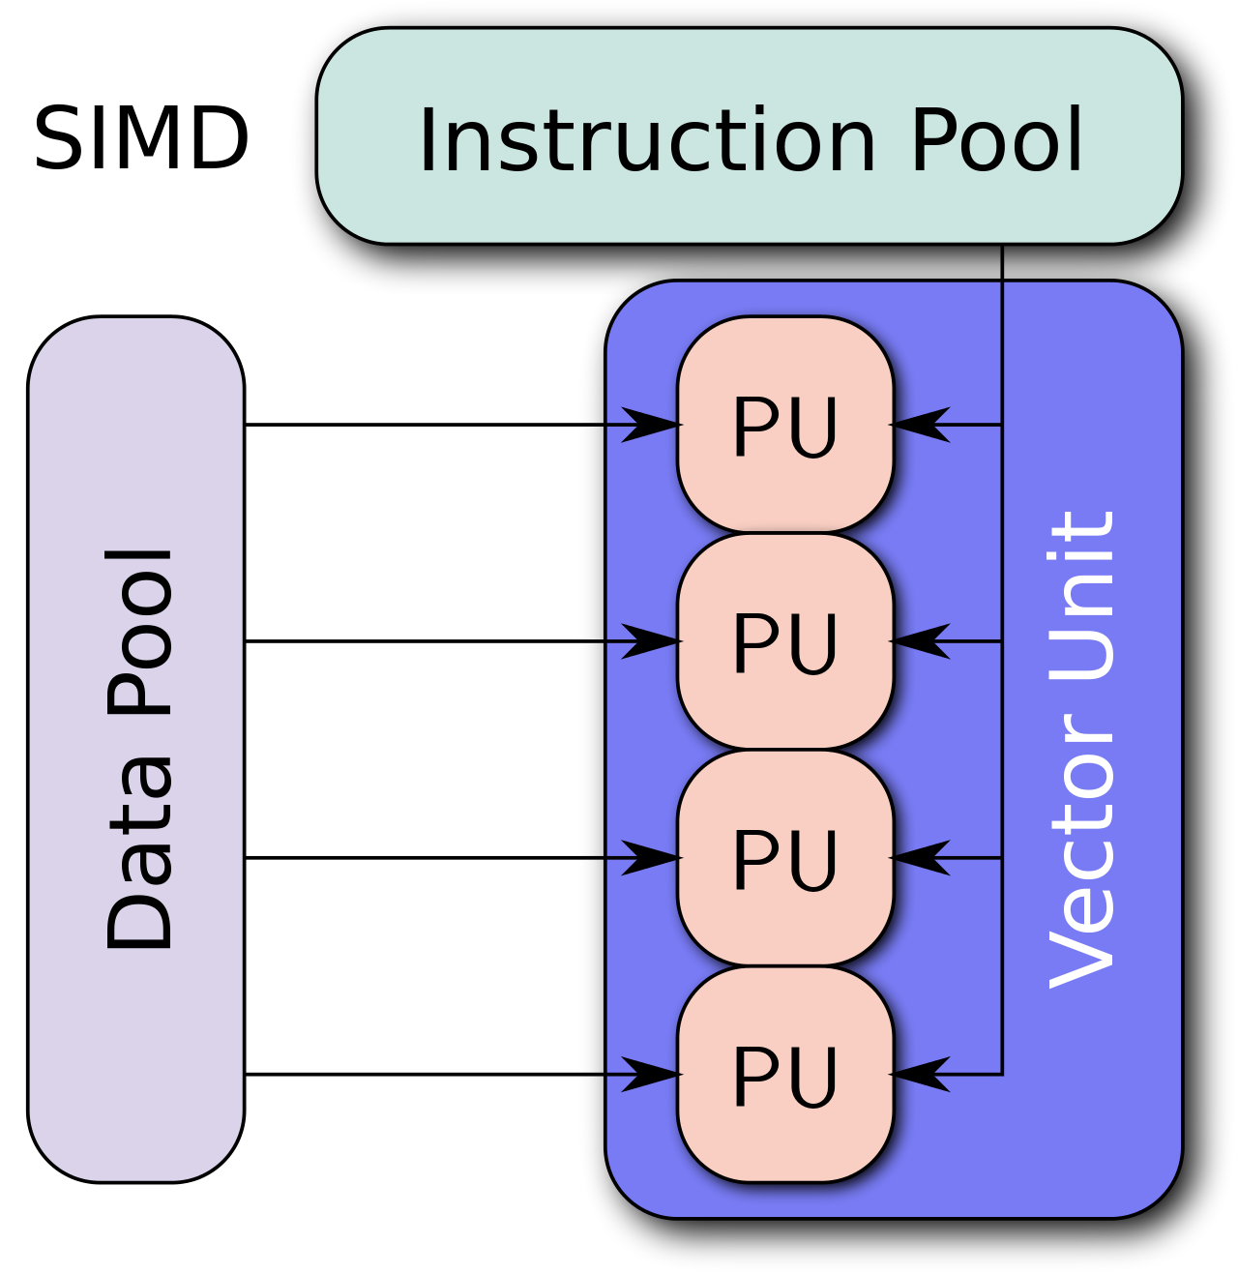
SIMD
Fuente: https://en.wikipedia.org/wiki/SIMD#/media/File:SIMD2.svg

Slide 33
SIMD
Entre los primeros procesadores de arreglos están CDC Star-100 (1974) y Thinking Machines CM1 y CM2 (1980s).
Por cuestiones de costos, los procesadores de arreglos desaparecieron a fines de los 1990s.
A los procesadores escalares se les agregó instrucciones SIMD.
En el ISA x86:
  MMX – Multimedia Extension (1997).
  SSE – Streaming SIMD Extension (1999).
  AVX – Advanced Vector Extension (2011).

Slide 34
MISD
Múltiple instrucciones ejecutan distintas operaciones sobre una sola secuencia de datos.
Un ejemplo es ejecutar las mismas instrucciones para detectar errores.

Slide 35
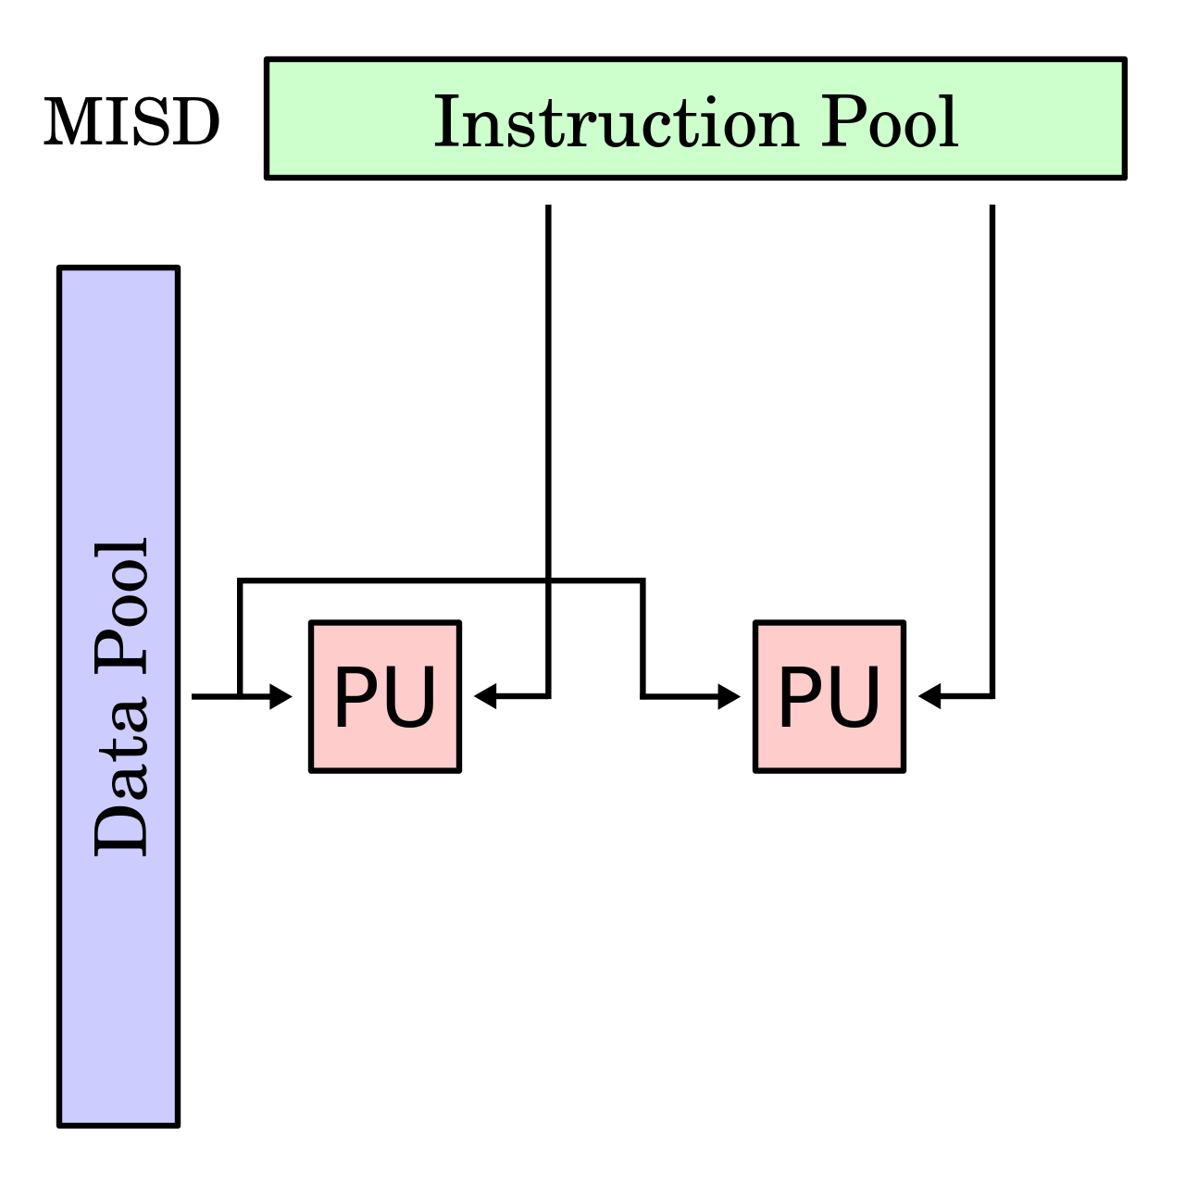
MISD
Fuente: https://en.wikipedia.org/wiki/MISD#/media/File:MISD.svg

Slide 36
MISD
Un ejemplo es la computadora de control de vuelo del Space Shuttle (1981 – 2011).
No hay otros ejemplos modernos.

Slide 37
MIMD
Las computadoras que usan MIMD tienen varios procesadores que funcionan de forma asíncrona e independiente.
En un instante dado, diferentes procesadores pueden estar ejecutando diferentes instrucciones en diferentes piezas de datos.

Slide 38
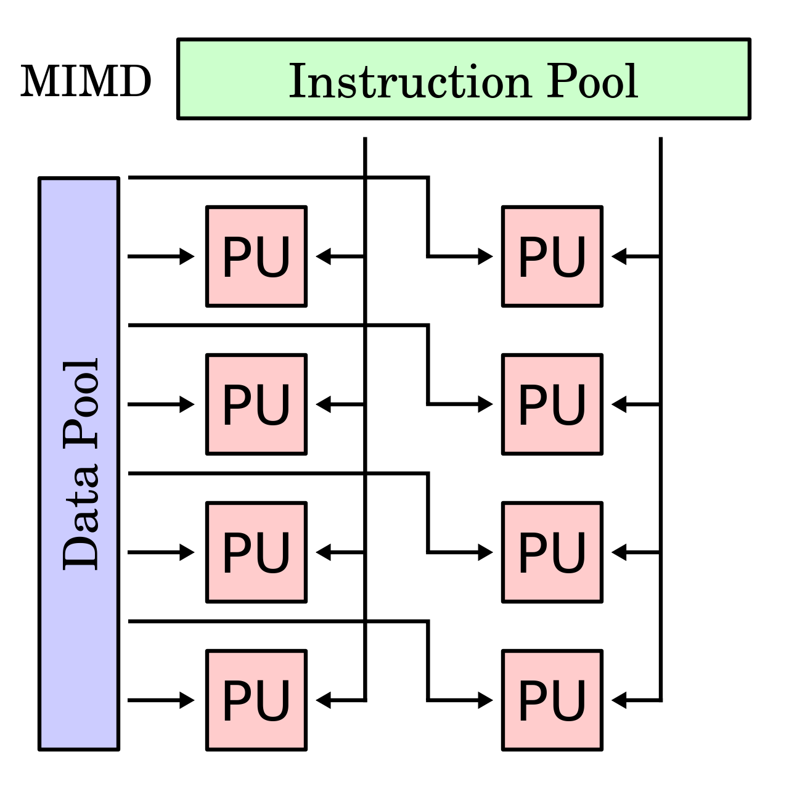
MIMD
Fuente: https://en.wikipedia.org/wiki/MIMD#/media/File:MIMD.svg

Slide 39
MIMD
Los procesadores multicore se consideran MIMD.
Ejemplo: Intel Core i7.

Slide 40
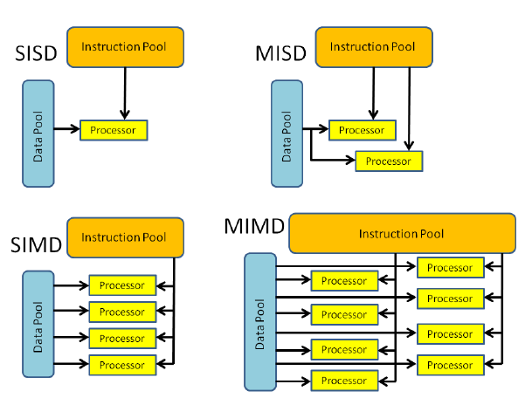
Taxonomía de Flynn - Resumen
Fuente: https://www.researchgate.net/figure/Flynns-Taxonomy-of-Computer-Architectures-13_fig1_268011284

Slide 41
Superescalares
¿Cómo se clasifican los procesadores superescalares?
Si tienen un core y no tienen instrucciones SIMD se consideran SISD. Ejemplo: Pentium 4 (2000).
Si tienen un core y tienen instrucciones extendidas SIMD se consideran SIMD. Ejemplo: Pentium 4 Prescott (2004)
Si son multicore se consideran MIMD. Ejemplo: Intel Core i7 (2008).

Slide 42
Multiprocesadores
Término genérico para indicar que una computadora tiene dos o más procesadores.
Una computadora con un procesador multicore es un multiprocesador.
Una computadora con dos o más procesadores en chips distintos es un multiprocesador.
Un cluster es un multiprocesador.

Slide 43
Acoplamiento
Acoplamiento (coupling). Forma en que los distintos procesadores están conectados entre si.
Hay dos variantes:
Multiprocesadores de acoplamiento apretado (tightly-coupled multiprocessors).
Multiprocesadores de acoplamiento suelto (loosely-coupled multiprocessors).

Slide 44
Acoplamiento apretado
Los procesadores están conectadas con un bus.
Los procesadores pueden tener acceso a una memoria compartida central o pueden contar con una jerarquía de memoria con memoria local y compartida.
Los procesadores multicore son un caso de acoplamiento apretado.

Slide 45
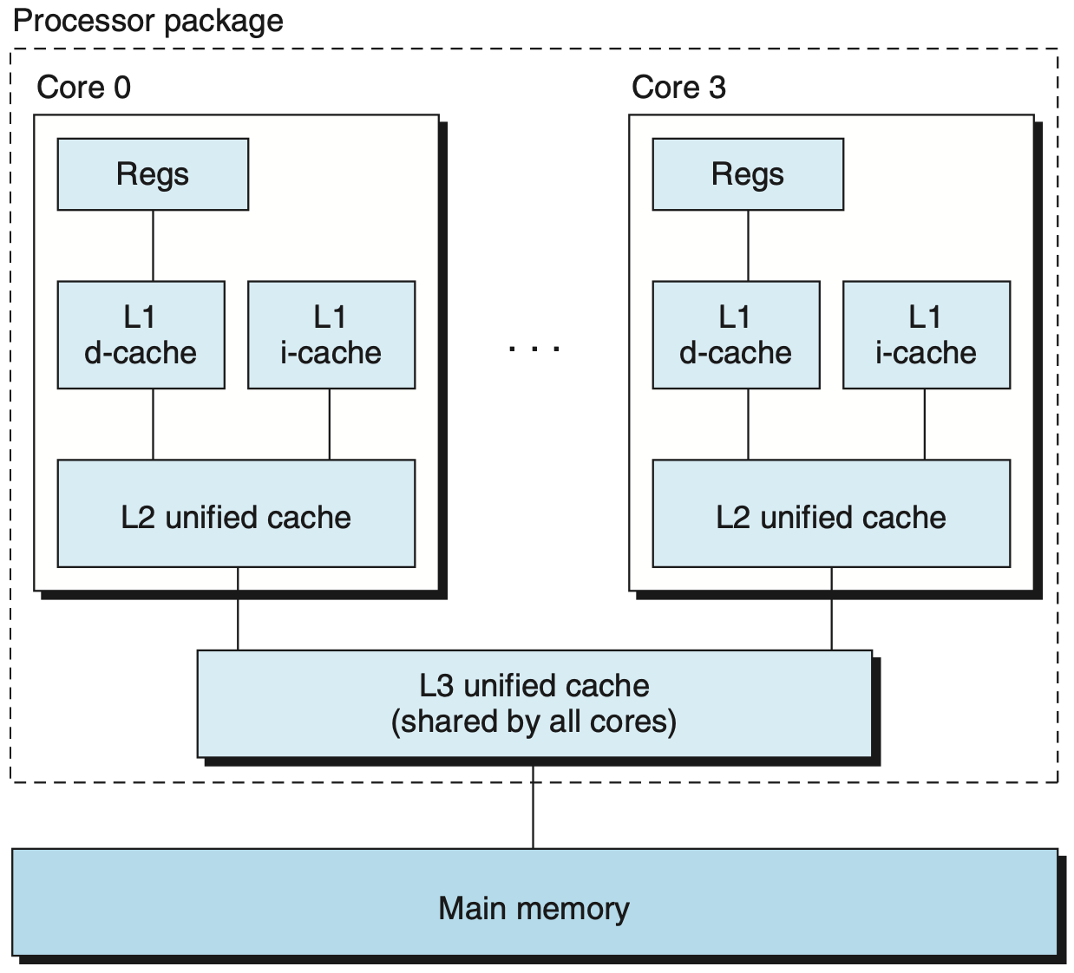
Intel Core i7
Fuente: CS-APP, p. 668

Slide 46
Acoplamiento suelto
Se les conoce también como clusters.
Se basan en conectar varios procesadores mediante un sistema de comunicación de alta velocidad (por ejemplo Gigabit Ethernet).
Ejemplo un cluster Beowulf.

Slide 47
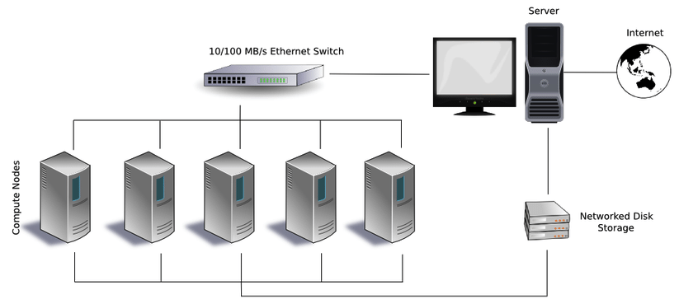
Cluster Beowulf típico
Fuente: https://www.researchgate.net/figure/A-typical-Beowulf-Cluster-Configuration-5_fig1_330534020

Slide 48
Hardware multithreading
Hardware multithreading. El procesador cambia a otro hilo (thread) cuando un hilo se detiene (stalls).
Hay 2 enfoques:
Fine-grained multithreading. Cambia entre hilos después de cada instrucción.
Coarse-grained multithreading. Cambia de hilo solo cuando ocurre una detención larga.

Slide 49
Simultaneous multithreading (SMT)
Simultaneous multithreading. Es una variación de hardware multithreading.
Utiliza los recursos de un procesador de emisión múltiple y scheduling dinámico.
Toma ventaja de que los procesadores tienen más unidades funcionales de los que utiliza un hilo.

Slide 50
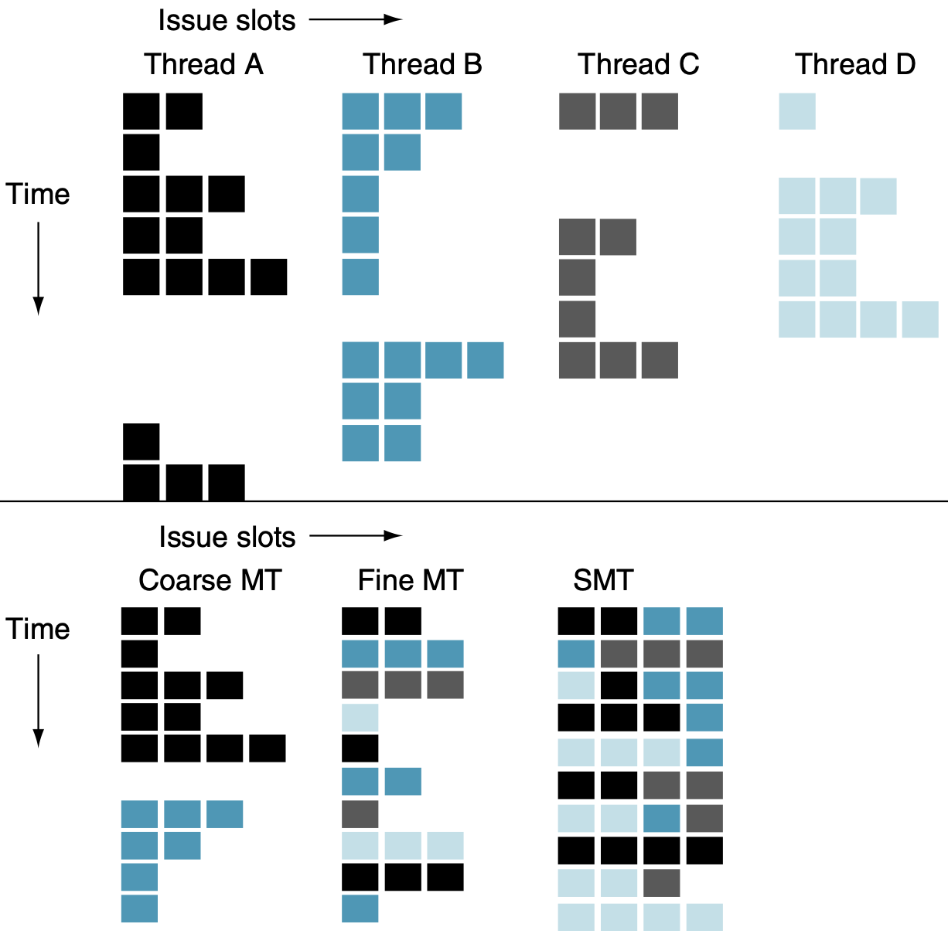
Comparación
Fuente: COD-RISCV-2, p. 535

Slide 51
Hyper-Threading Technology
Hyper-Threading Technology. Implementación propietaria de Intel de SMT.
Utilizada en los procesadores Itanium, Atom y la serie Intel Core.
Por cada core físico se simulan dos cores lógicos.

